Slide 2
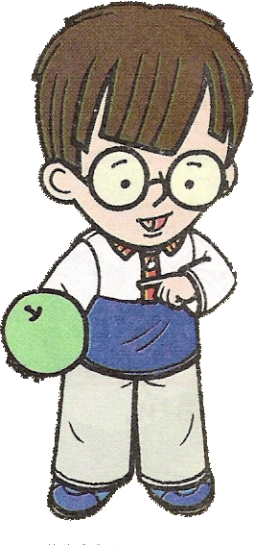
Расположи числа в порядке возрастания
7
20
72
100
270
702
999
1000
Г
Е
Р
К
У
Л
Е
С
ПРОВЕРИМ?

Slide 3
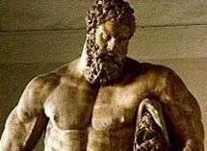
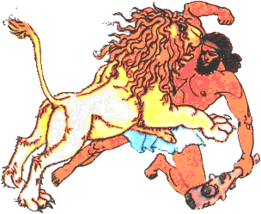
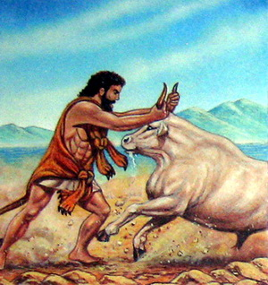
ГЕРКУЛЕС — древнеримское имя героя древнегреческих мифов Геракла.

Slide 4
Модельный ответ и критерии к оценке
3 балла –
Нужно взять 3 столовых и 1 чайную ложку овсяных хлопьев
2 чайные ложки сливочного масла,
1 чайную ложку сахара;
2 балла – если верно указаны только 2 компонента(например, овсяные хлопья и масло).
1 балл – если верно указан один компонент.
0 баллов – ответ не соответствует модельному ответу
3 балла – оценка «5»;
2 балла – оценка «4»;
1 балл – оценка «3»;
0 баллов – оценка «2»

Slide 5
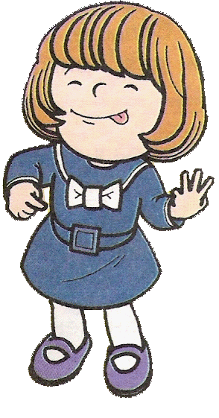
Разбей выражения на две группы
102-2=
230+20=
450-50=
706 +3=

Slide 6
Сложение и вычитание без перехода через разряд в пределах 1000.
Повторим … ,
узнаем … ,
проверим … .
102-2 =
100
230+20=
250
450-50=
400
706 +3=
709

Slide 7
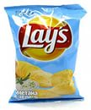
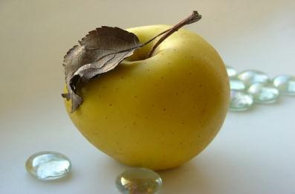
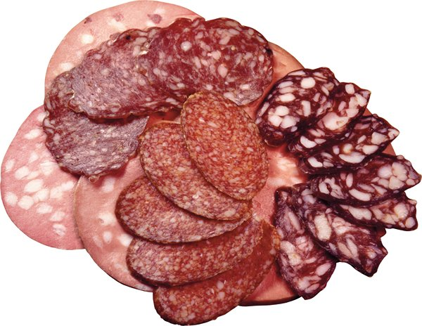
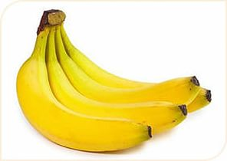
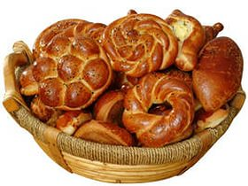
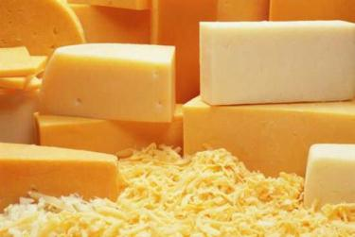
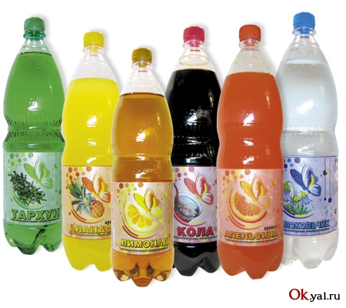
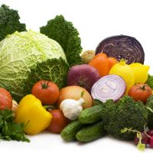
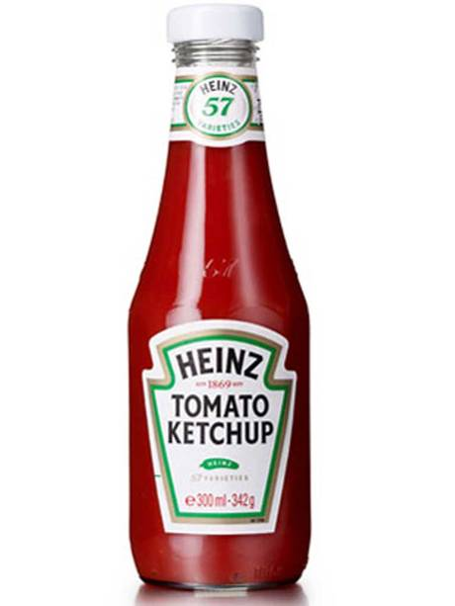
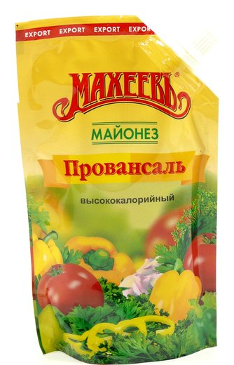
Продукты питания

Slide 8
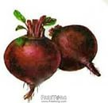
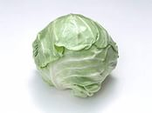
Составь и реши задачу
400 кг
? – на 53 кг больше, чем
- ? на 33 кг меньше, чем

Slide 10
Сосчитай, сколько здесь прямоугольников.
5

Slide 11
Реши примеры, найди ответы, соедини стрелками
332 – 4 х 8
300
16 : 4 + 700
704
472 – 8 х 9
400
24 : 8 + 900
903
900
36 : 9 + 600
604
925 – 5 х 5
500 + 7 х 8
540
4 х 5 + 400
420
300 + 7 х 7
349
8 х 5 + 100
140
оценка «5» - нет ошибок;
оценка «4» - 1- 2 ошибки;
оценка «3» - 3 – 5 ошибок;
оценка «2» - 5 и больше
«5, 4» – 1,2 столбик
«3» – 1 столбик

Slide 12
РЕФЛЕКСИЯ
Что понравилось на уроке?
Чему научились?
Что было трудным?

Slide 13
Задание на дом
стр 69 № 217
«5» – 1,2,3 столбик
«4»- 1,2 столбик
«3» – 1 столбик

Slide 14
Использованные материалы:
Картинки :http://images.yandex.ru/
Физминутка : http://lk.videouroki.net/

